Slide 1
ArcoLinux
Peter Dauwe
Welkom

Slide 2
Geschiedenis Linux
UNIX – jaren ‘70. Voor servers
Minix – Andrew Tannenbaum
Linux – Linus Thorval ‘91 – 386PC

Slide 3
Richard Stallman
Stichter van FSF : free software foundation
Maker van GNU General Public License
The GNU General Public License (GNU GPL or GPL) is een wereldwijde vrije software licentie, die de gebruikers garantie geeft om in alle vrijheid software te gebruiken, te bestuderen, te delen en aan te passen.

Slide 4
Linus Thorval
1991 Als studieproject werd Linux gemaakt
Versie 0.02 : bash (GNU bourne again shell)
gcc ( GNU C compiler)
Vandaag volledig Functionerend OS

Slide 5
Nadelen Linux
Niet alle software te vinden
Er is geen standaard linux
Ingewikkeld (overstap van windows)

Slide 6
Voordelen Linux
Open source en free software
Stabiel
Community – ondersteuning is enorm
Snelheid
Geen virussen
Zeer flexibel en aanpasbaar
Veel varianten , voor elk wat wils

Slide 7
Hoe te installeren
Met een cd – DVD
Via USB
Eerst proberen in Virtualbox
Je kan Linux draaien vanaf je Usb stick!!!!

Slide 8
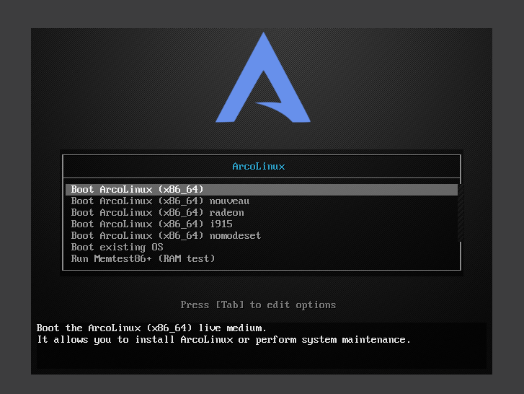
Opstarten van USB

Slide 9
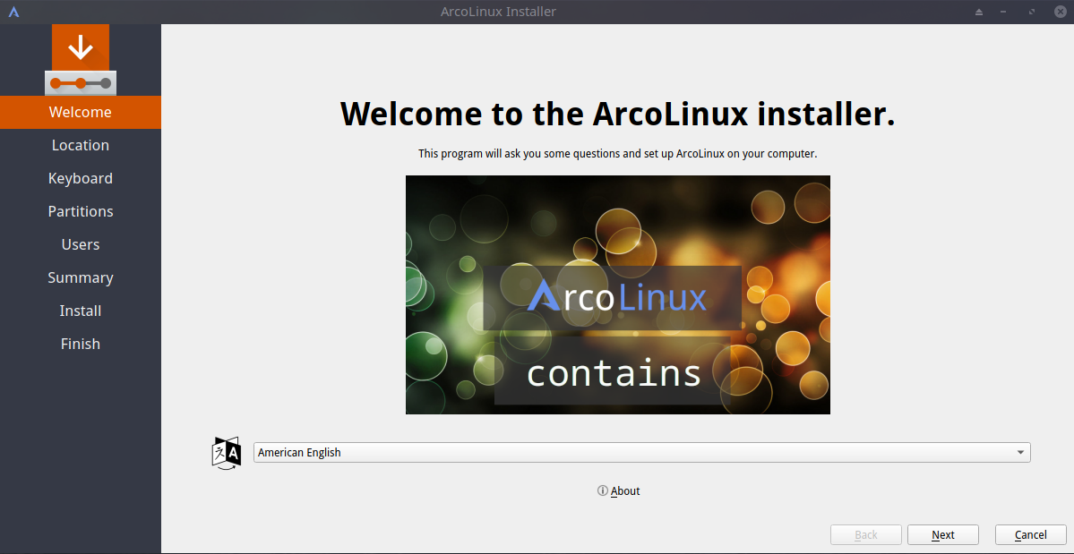
Calamares installer

Slide 10
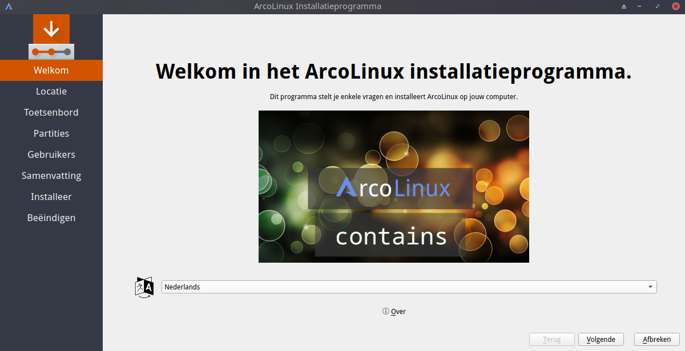
Kies de juiste taal

Slide 11
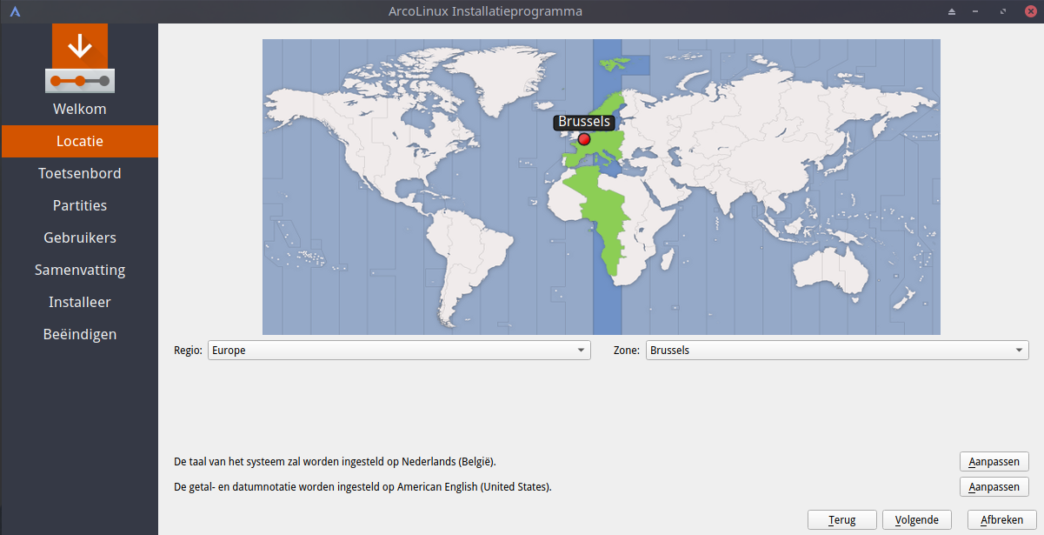
Kies uw locatie

Slide 12
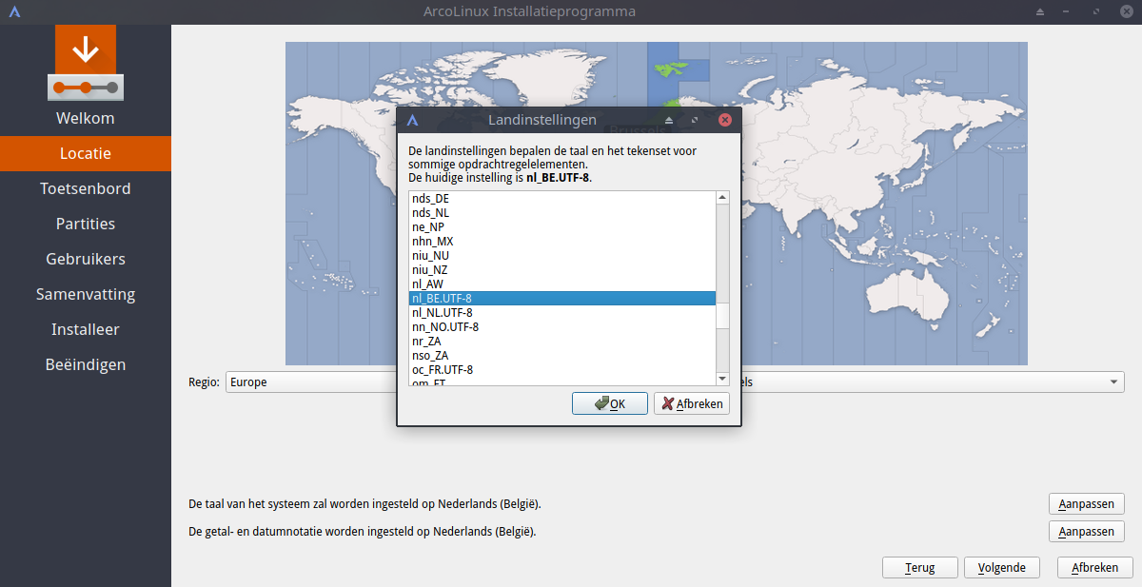
Kies uw tijd- en uurnotatie

Slide 13
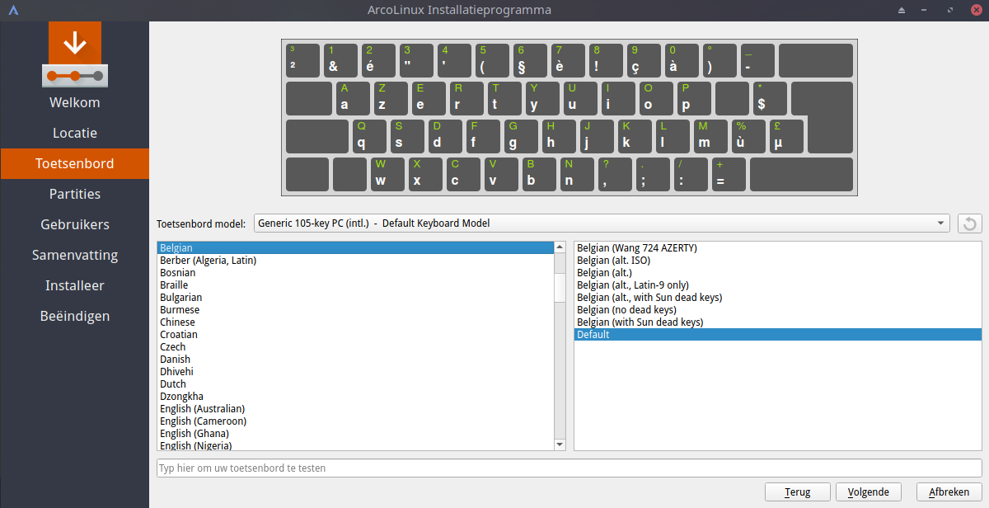
Kies uw keyboardlayout

Slide 14
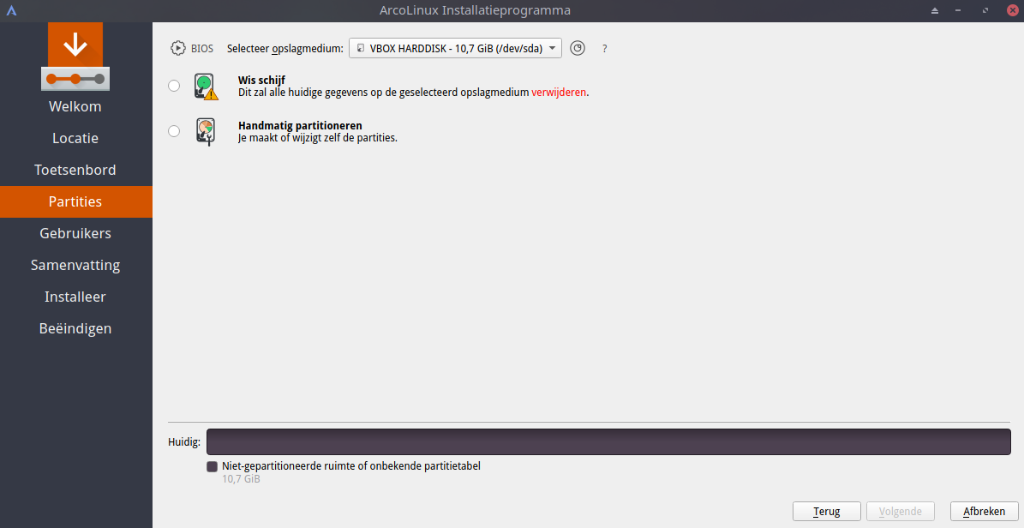
Kies de juiste schijf en methode

Slide 15
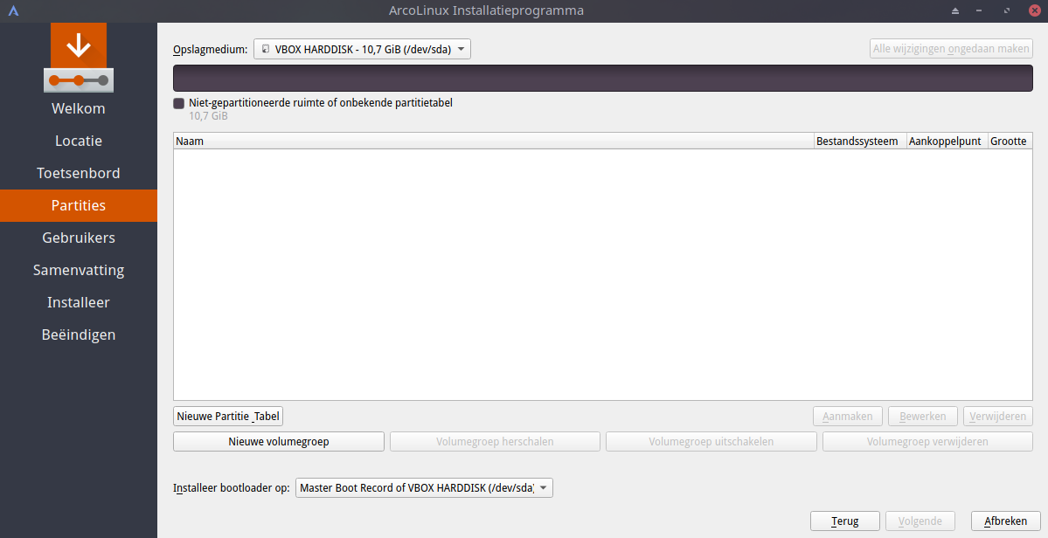
Nieuwe partitietabel

Slide 16
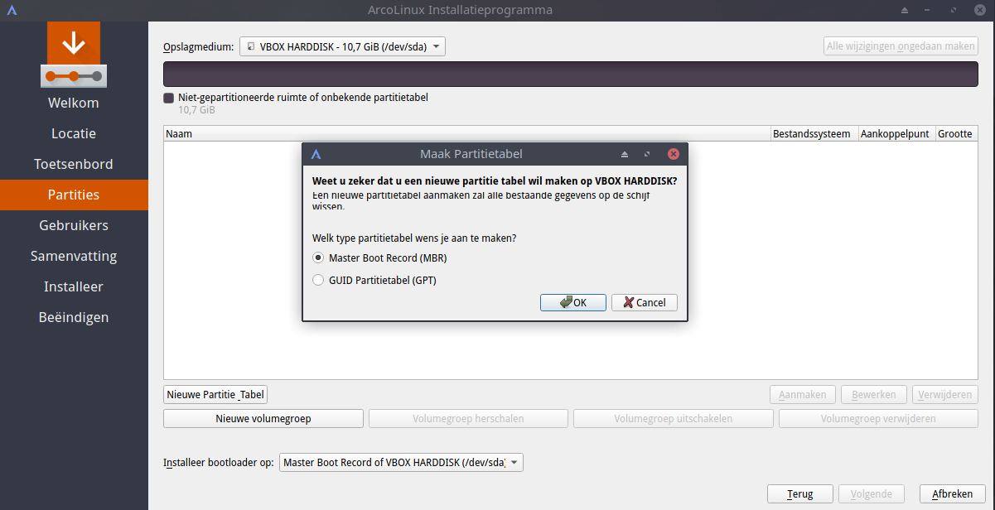
Kies MBR (meest gekozen)

Slide 17
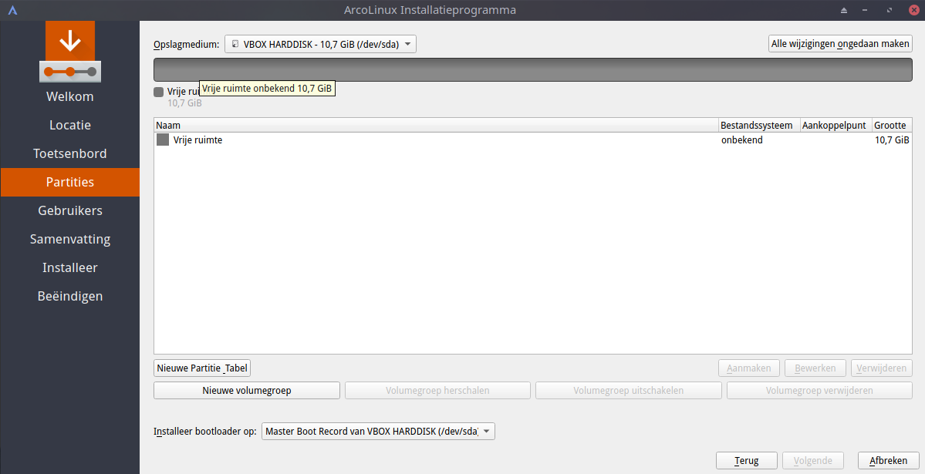
Partitie is gemaakt maar….

Slide 18
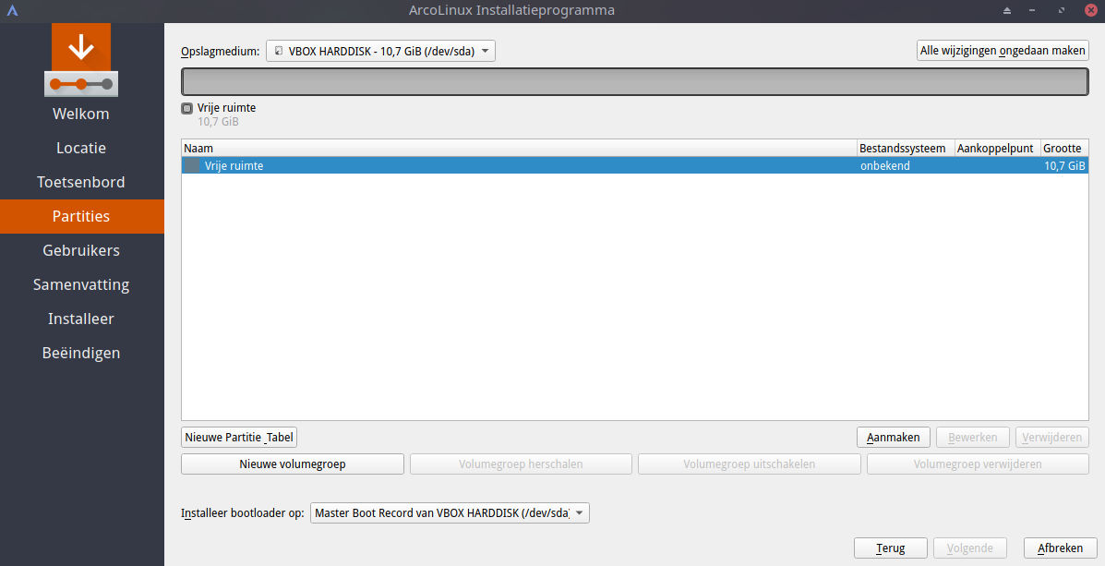
Vrije ruimte kiezen - aanmaken

Slide 19
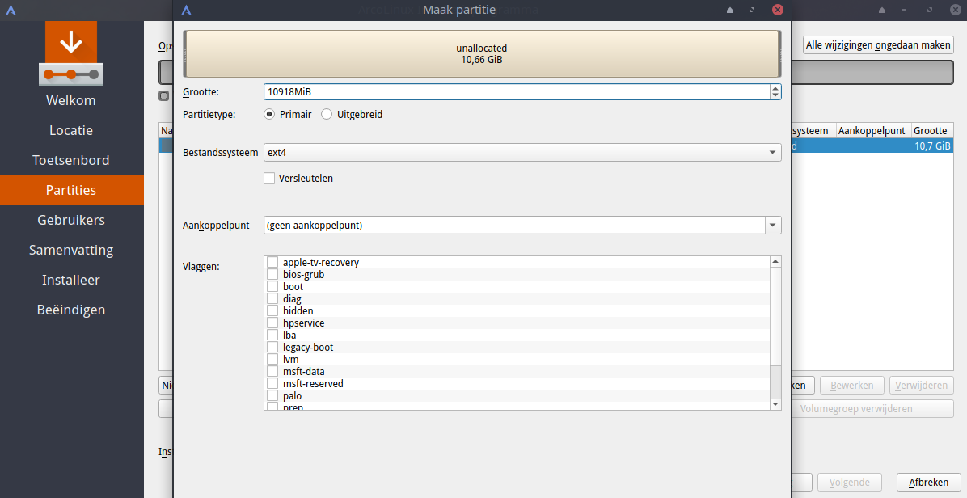
Klik aanmaken en maak partitie

Slide 20
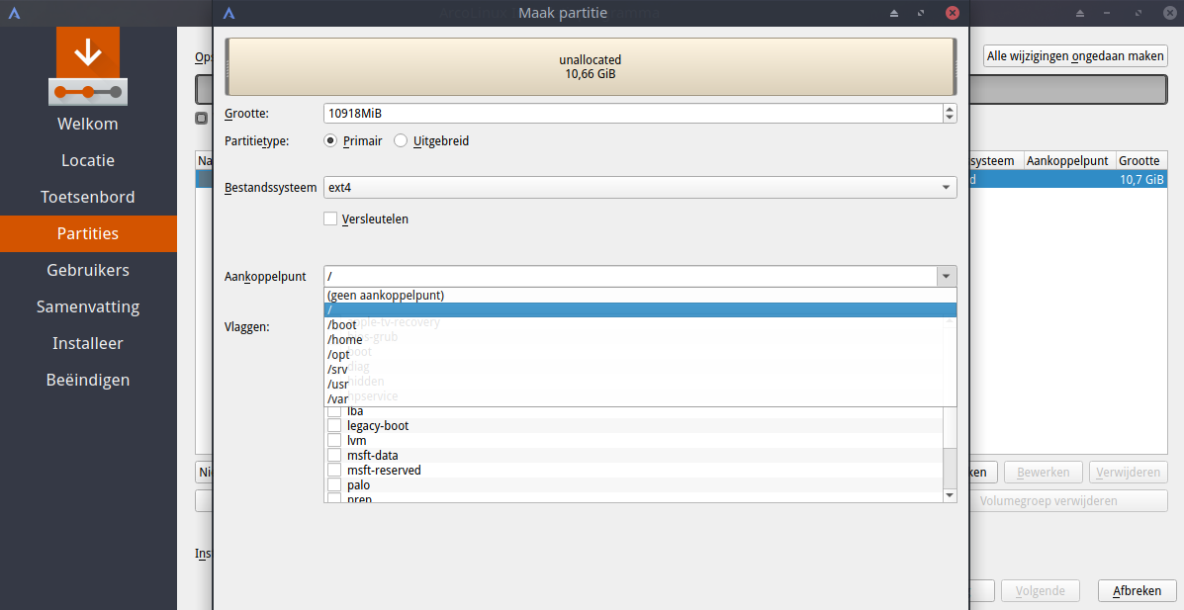
Primair, ext4 en root “/”

Slide 21
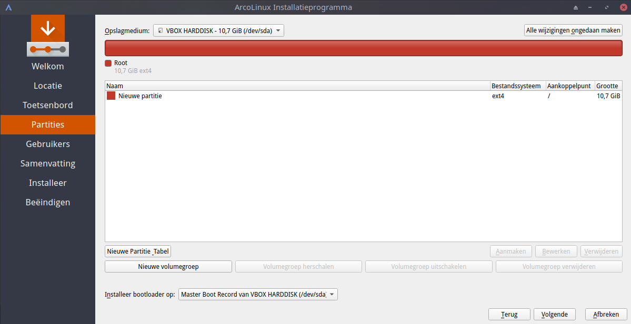
Partitie oke , bootloader!!!!!!

Slide 22
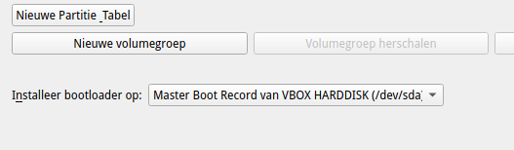
Let op !!!! Kies zelfde partitie!!!

Slide 23
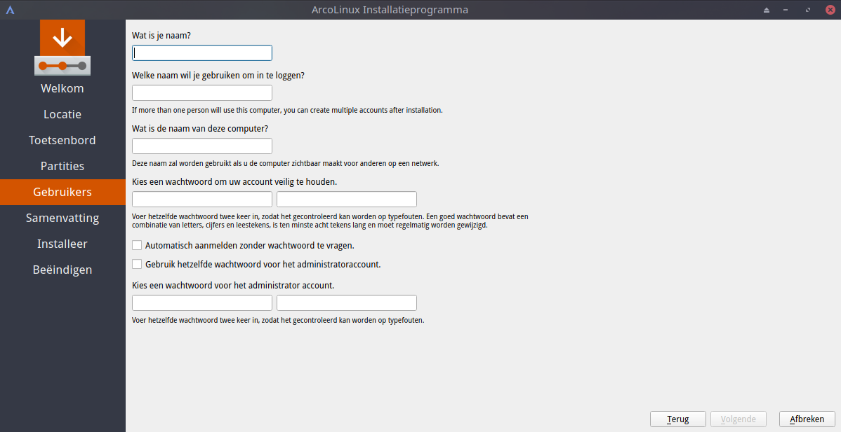
User en paswoord instellen

Slide 24
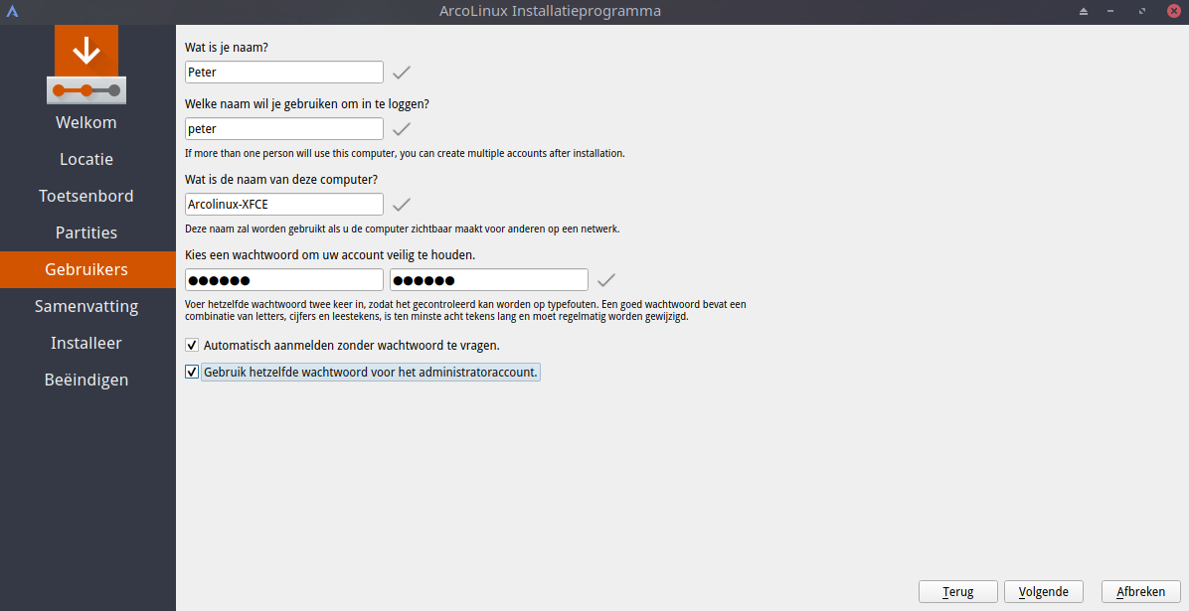
Voorbeeld van user en paswoord

Slide 25
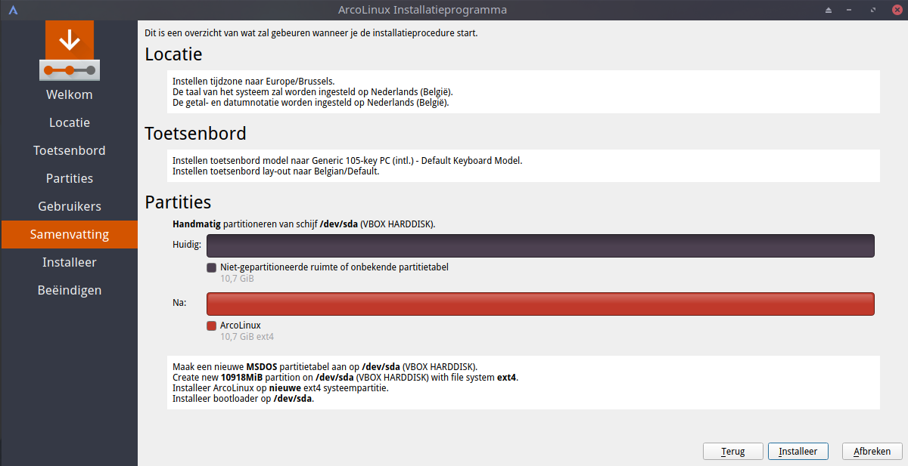
Laatste controle of alles oke is

Slide 26
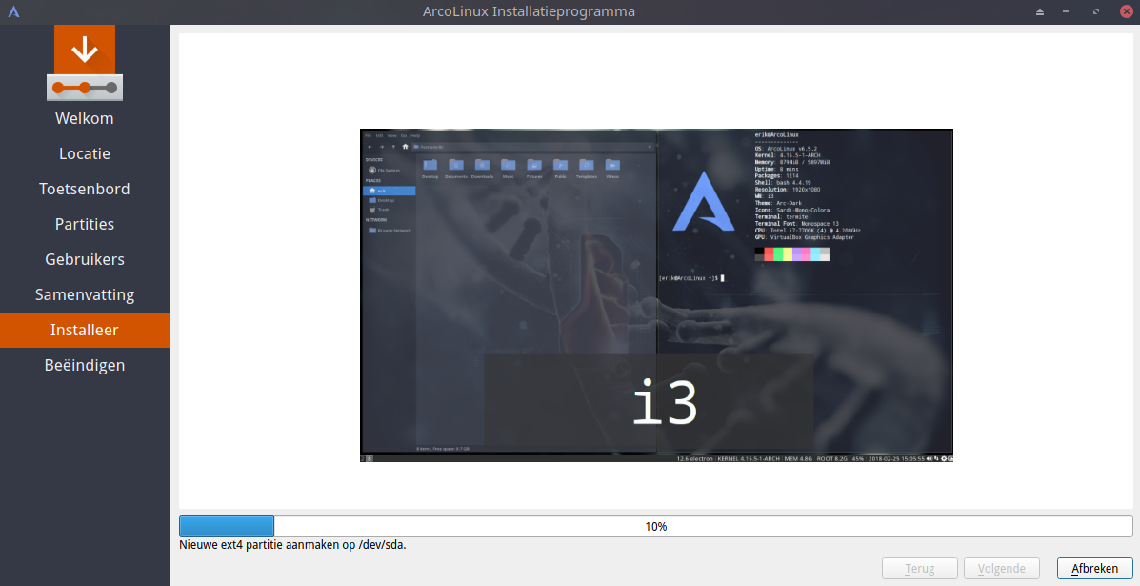
De installatie is bezig

Slide 27
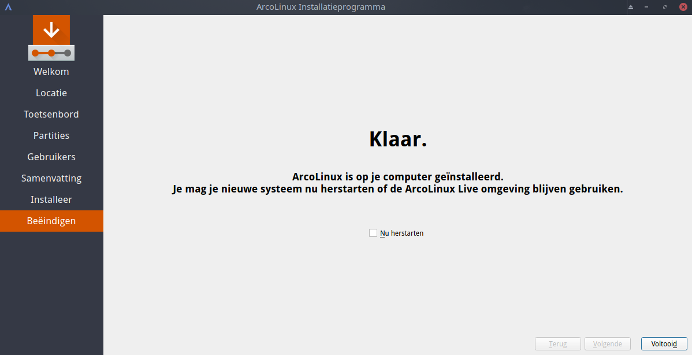
Einde installatie

Slide 28
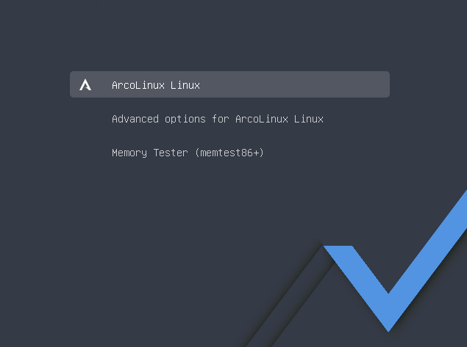
Eerste opstart!! Succes!!!!!!!!!!!!!!

